Slide 1

电视系统介绍
Roger.li

Slide 2
TV 基本概念
模拟电视制式介绍
电视视频信号介绍
数字电视系统介绍
MStar TV 系统介绍

Slide 3
TV 基本概念

Slide 4
1、TV的实现原理
TV（Television/电视接收机）它是用无线电电子学的方法，实时地远距离传送活动或静止图像的一门技术。其工作原理与无线电广播相似。在无线电广播里，声音变成电磁波发射到空中去，收音机再将电磁波变成声音；在电视里，通过发送端的光→电转换把景物图象变成电信号（称为电视信号），并通过电磁波或电缆传送到接收端，再经电→光变换重显出原来景物的图象。

Slide 5
2、电视传输方式
卫星: 地球赤道同步卫星中转, 频率范围950MHZ~2.15GHZ
地面无线: 各地区电台电视发射台中转,频率范围47MHZ~862MHZ, 其中88~108MHZ 划分给FM 收音机广播使用
有线(闭路):通过同轴电缆+干线放大+分支器实现闭路传输,频率范围47MHZ~862MHZ

Slide 6
3 、像素
一幅平面图像，根据人眼对细节分辨力有限的视觉持性，总可以看成是由许许多多的小单元组成。在图像处理系统中，这些组成画面的细小单元称为像素。像素越小，单位面积上的像素数目就越多，由其构成的图像就越清晰。
电视系统中把构成一幅图像的各像素传送一遍称为进行了一个帧处理，或称为传送了一帧，每帧图像由许多像素组成。

Slide 7
4 、电子扫描
将组成一帧图像的像素，按顺序转换成电信号的过程（或逆过程）称为扫描。扫描的过程和我们读书时视线从左到右、自上而下依次进行的过程类似。从左至右的扫描称为行扫描；自上而下的扫描称为帧(或场)扫描。电视系统中，最初的扫描多是由电子枪进行的，所以通常称其为电子扫描。

Slide 8
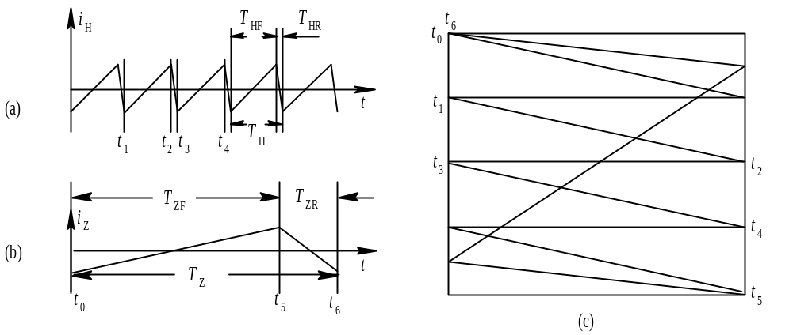
5、 逐行扫描
在行、场锯齿波电流作用下，电子束产生自左向右、自上而下，一行紧按行的运动，因而称其为逐行扫描。

Slide 9
6 、 隔行扫描
所谓隔行扫描，就是在每帧扫描行数不变的情况下，将每帧图像分为两场来传送，这两场分别称为奇场和偶场。奇数场传送1、3、l 5、…奇数行；偶数场传送2、4、6、…偶数行。世界各国都采用隔行扫描的扫描方式。
意义：
  在不增加带宽的前提下， 保证有足够的清晰度又避免了闪烁现象(人眼视觉灵敏度约为40ms，以超过25 frame/s的帧率传送图像,人眼感觉不到闪烁)
缺点：
  行间闪烁——某一行亮线低于临界闪烁频率时
  垂直边沿锯齿化现象——图像上有物体水平方向运动速度足够大时，因隔行分场传送， 相邻两行在时间上相差， 结果运动物体图像垂直边缘出现锯齿。

Slide 10
7 、全电视信号
黑白全电视信号
  将图像信号、复合同步、复合消隐、槽脉冲和均衡脉冲等叠加，即构成黑白全电视信号，通常也称其为视频信号。
  我国现行电视标推规定：以负极性全电视的同步信号顶电平作为100％；则黑色电平和消隐电平的相对幅度为75％；白色电平相对幅度为10％～12.5％；图像信号电平介于白色电平与黑色电平之间。各脉冲的宽度为：行同步4.7μs；场同步160μs (2.5行，H表示行，V表示场)；均衡脉冲2.35μs；槽脉冲4.7μs；场消隐脉冲1612μs；行消隐脉冲12μs。
  白电平——100 IRE
  消隐电平——0 IRE

Slide 11
8 、彩色三要素
亮度（Luma）：这里是指彩色光作用于人眼引起明暗程度的感觉，通常用Y来表示；亮度与色光的能量及波长的长短有关。
色调（Hue）：即彩色光的颜色类别。通常所说的红色、绿色、黄色等等就是指不同的色调。上面所说的不同波长的光所呈现的颜色不同，实际上就是指其色调不同。如果改变彩色光的光谱成分，就必然引起色调的变化。不同光谱成分的反射光使物体呈现不同的色调。对于透光物体，其色调由透射光的波长决定。
色饱和度（Saturation）：是指颜色的深浅程度，即颜色的浓度。对于同一色调的彩色光，其饱和度越高，它的颜色就越深；饱和度越低，它的颜色就越浅。在某一色调的彩色光中掺入白光，会使其饱和度下降，掺入的白光越多，其饱和度就越低。

Slide 12
色调和饱和度合称为色度：色度既说明彩色光颜色的类别，又说明了颜色的深浅程度。
在彩色电视系统中，所谓传输彩色图像，实质上是传输图像像素的亮度和色度。

Slide 13
模拟彩色制式规格

Slide 14
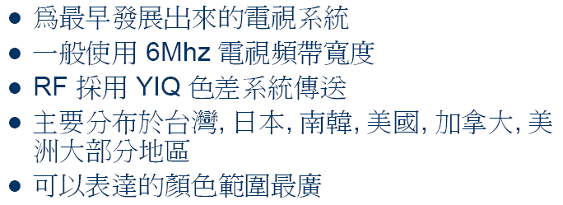
NTSC 制: (National Television System Committee)
兼容制彩色电视机除了传送与黑白电视相同的亮度信号外, 还要在同一频带内传送色度信号. 为了减轻亮度信号与色度信号之间的相互干扰, 通常色度信号由色差信号对频率处于视频通带高端的副载波调制而形成. 这样, 亮度信号的主要能量分布在通带的低段, 而色度信号的主要能量则分布在高端.为了用单一频率的副载波传送色度信号, NTSC 色度信号由二个色差信号分别对除相位为0 和 90 度的二个相同频率的副载波平衡调幅再混合而成.

Slide 15
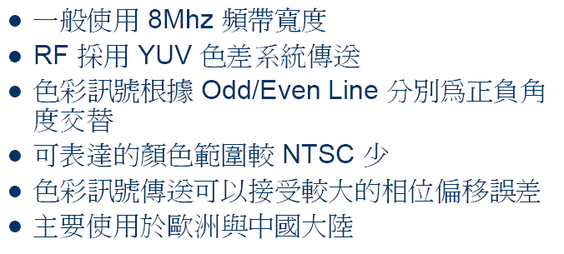
PAL 制: .(Phase Alternation Line)
为了克服NTSC 制的相位敏感性, 1962 年在当时的西德, 研究出PAL 制.(Phase Alternation Line) – 相位逐行交变.PAL制克服了NTSC 制的相位敏感性, 使彩色相序逐行交变和用梳状滤波器将色度信号二个分量分离开.因而不采用不等带宽的Q, I 色差信号,而采用等带宽的U, V 色差信号.从频域看, 这是一种频分原则.

Slide 16
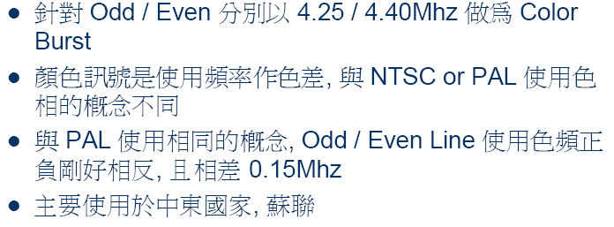
SECAM 制: (Sequentiel Couleur Avec Mémoire or Sequential Color with Memory/传送彩色与存储)
1956 年由法国工程师提出. 在SECAM 制中, 逐行依次传送色差信号(R-Y), (B-Y), 因而在同一时间内在传输通道中只有一 个信号存在. 也就不会发生互串现象. 所以, SECAM制是用错开传输时间的办法(时 分原则)来避免串色及其造成的彩色失真.至于亮度信号, 仍然每行都传送. SECAM制是一种顺序同时制.

Slide 17
世界TV System
TV-System | Sound Carrier (MHz) | Sound Modulation Method | COLOR System | Country
B/G | 5.5 / 5.742 | FM-STEREO (A2) | PAL | Germany
 | 5.5 / 5.85 | FM-MONO / NICAM | PAL | Scandinavia, Spain
L | 6.5 / 5.85 | AM-MONO / NICAM | SECOM-L | France
I | 6.0 / 6.552 | FM-MONO / NICAM | PAL | UK, Hong Kong
D/K | 6.5 / 6.2578 | FM-STEREO (A2, D/K1) | SECOM-East | Slovak, etc..
 | 6.5 / 6.7422 | FM-STEREO (A2, D/K2) | PAL
 | 6.5 / 5.7422 | FM-STEREO (A2, D/K3) | SECOM-East | Poland
 | 6.5 / 5.85 | FM-MONO / NICAM(D/K, NICAM) | PAL | China, Hungary
M/N | 4.5 / 4.7242 | FM-STEREO (A2) | NTSC | Korea
 | 4.5 | FM-FM (EIA-J) | NTSC | Japan
 | 4.5 | BTSC + SAP | NTSC, PAL | USA, Argentina
FM-RADIO | 10.7 | FM-STEREO RADIO |  | USA, Europe

Slide 18
TV Audio System
载波：
  --第一伴音
    BG/DK/I/MN/L
    FM/AM Mono
副载波：
  --第二伴音
    A2(BG/DK/MN)
    Nicam(BG/DK/I/L)
    BTSC+SAP(MN)
    EIA-J(MN)

Slide 19
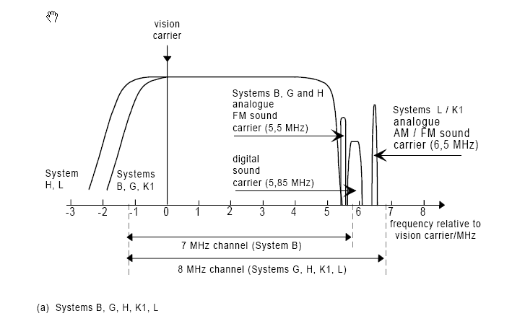
频谱分析

Slide 20
电视台频道及频率范围:
一般电视频道分为VHF-Low, VHF-High, UHF三段.
美国频道:
V-Low: CH2-6,由CH2影像射频55.25MHz及声音射频
59.75MHz开始.
V-High: CH7-13,由CH7影像射频175.25MHz及声音射频179.75MHz开
始(每一频道增加6MHz).
UHF :CH14-69,由CH14影像射频471.25MHz及声音射频475.75MHz开始
(每一频道增加6MHz).
欧洲频道:
V-Low :CH2-4,由CH2影像射频48.25MHz及声音射频53.75MHz开始
(每一频道增加7MHz).
V-High :CH5-12由CH5影像射频175.25MHz及声音射频180.75MHz开
始(每一频道增加7MHz).
UHF: CH21-69由CH21影像射频471.25MHz及声音射频476.75MHz开始
(每一频道增加8MHz)

Slide 21
中频信号频率标准:
美国,中频45.75MHz及声音中频41.25MHz (相差4.5MHz).
欧洲,中频38.9MHz及声音中频33.4MHz (相差5.5MHz).
中国,中频38MHZ及声音中频31.5MHZ(相差6.5MHZ)
其它国家也均有特定中频频率:
澳洲中频36.875MHz,声音中频31.375MHZ
爱尔兰中频39.5MHz,声音中频33. 5MHZ
法国中频40.2MHz,声音中频33.7MHZ
日本中频58.75MHz,声音中频54.25MHZ

Slide 22
Cloased Caption (隐藏式字幕) :
Closed caption 是美国常用的字幕显示方式，利用电视blank 区间传送特殊的数据格式，User看不到这些数据码，所以称为隐藏式，TV使用 closed caption decoder 将字幕overlay 在屏幕上。
Closed Caption利用VBI (Vertical Blanking Interval) 期间传送数据，以NTSC系统为例，其数据在Odd Field Line 21(Line 21)或Even Field Line 21(Line 284)间传送。
Closed Caption定义了4个channel及Caption、Text两种模式，总共有8种型式整理如下表：
Channel | Field | First Control Code
CC1/T1 | ODD | CH Bit = 0
CC2/T2 | ODD | CH Bit = 1
CC3/T3 | EVEN | CH Bit = 0
CC4/T4 | EVEN | CH Bit = 1
当传送特定信道的Closed Caption数据时，支持Closed Caption的电视亦须选择相对应
的通道，才能正确解出字幕内容。

Slide 23
Teletext (文字广播) :
Teletext 能将电视画面变成40x24 的文字模式，并显示文字讯息( 类似网络上 BBS 的画面)，在欧洲被广泛的应用，目前Teletext 有A、B、C、D 四个系统，这四个系统主要差别在于信号传输速率，目前 System B 最多国家使用，约占全世界teletext service的8成。
Teletext 数据格式以 Packet 为单位，Packet可组成 Page，Page Group 称为Magazine，其架构如下：
Page : 由 N 个packet组成，但只能有1个Page Header Packet
Magazine : 由Page 组成，每个 magazine 最多有255 Page，Magazine 最多 8 个。
Page Number : 通常 decoder会在画面中显示Page Number 其格式为
Mpp : M = Magazine Number ，pp = page number (16 进制)
ex : 100 = Magazine 1 ,Page 00
decoder 处理Teletext数据时通常将接收的数据，先储存于 memory中再做处理，所以decoder具备的memory大小决定了TV 能同时处理多少teletext 数据。
System B Teletext 有4种表现等级，分别为Level 1、Level 1.5 、Level 2.5、Level 3.5比较如下：
Level 1: 一般拉丁文字集、固定颜色调色盘、40x24字画面
Level 1.5 : 新增一组扩充字集
Level 2.5 : 新增调色盘，并可自订颜色、新增其它文字属性、自订字集、 Side Panel、Object
Level 3.5 : 可自订的字集再扩充

Slide 24
V-Chip
V-Chip 中文称为暴力防治芯片或称为亲子保护芯片，由美国联邦通讯委员会(FCC)制定，主要用来防止儿童收看暴力、粗俗、色情节目。其做法为父母可于电视机设定能够接收的节目等级，电视广播业者须于节目讯号中加入节目等级讯号，当电视机收到的节目等级大于电视机所设定的节目等级，电视机应该要把所收到的讯号block掉，并要求输入密码，若密码正确才允许收看节目。分为电视和电影两种标准：

Slide 25
MOVIE ( MPAA Rating ：美国电影协会分级)
RES. 保留等级，目前未使用。
G 普遍级，电影中无任何暴力、色情
PG 须父母陪同，电影中有轻微暴力、猥亵情 节
PG-13 13岁之前不准收看
R 17岁之前须父母陪同
NC-17 17岁之前不准收看
X 成人级
NONE 节目没有分级信息
USA TV (美国电视分级)
NONE 节目没有分级
TV-Y 所有小孩可以收看
TV-Y7 7岁以上小孩可收看
TV-G 普遍级，只要父母在所有年龄层小孩均可收看
TV-PG 须父母陪同，节目中可能有暴力、色情。有 4 个子旗标，用来指示节目带有哪一类较不妥的情节
TV-14 14岁以下不准收看。 有 4 个子旗标，用来指示节目带有哪一类较不妥的情节
TV-MA 成人级 .有 4 个子旗标，用来指示节目带有哪一类情节

Slide 26
电视视频信号介绍

Slide 27
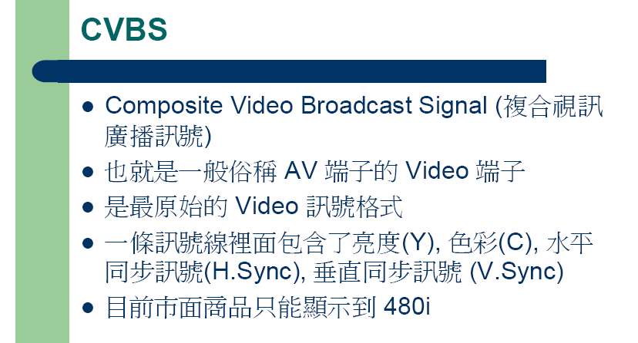
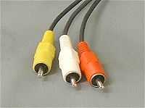


Slide 28
复合视频信号
CVBS
  Composite Video Baseband Signal
  复合视频基带信号
  复合视频包含色差（色调和饱和度）和亮度（光亮）信息，并将它们同步在消隐脉冲中，用同一信号传输
  基带信号带宽：6MHz

Slide 29
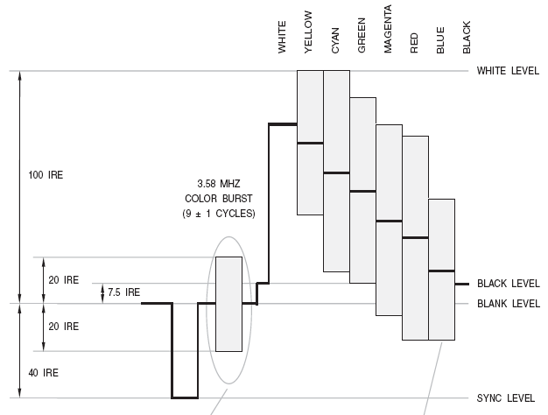
NTSC复合视频信号

Slide 30
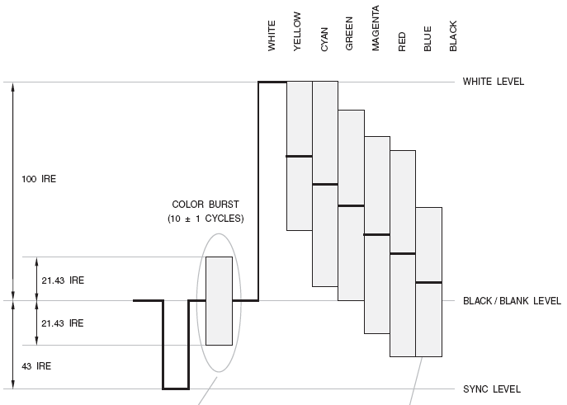
PAL复合视频信号
PAL复合视频信号

Slide 31
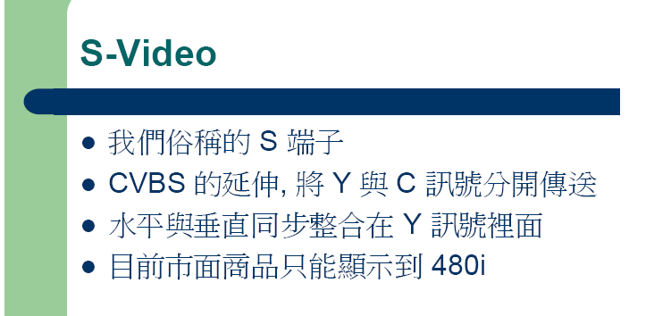
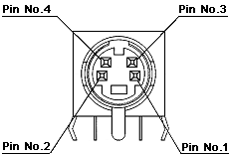
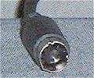

Slide 32
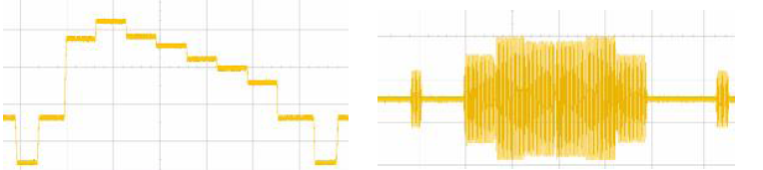
S-Video 信号

Slide 33
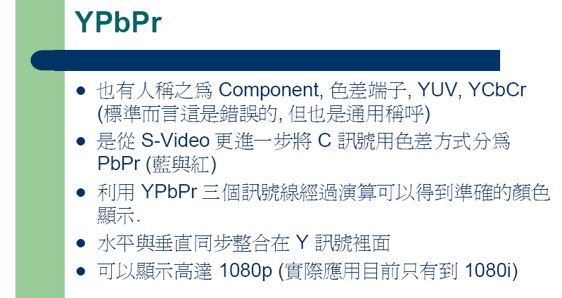
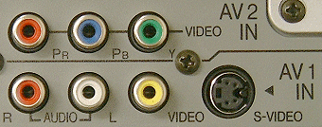

Slide 34
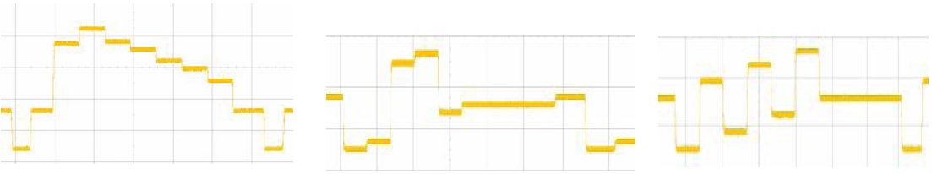
YPBPR 信号

Slide 35
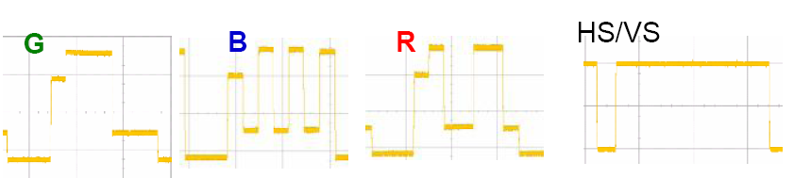
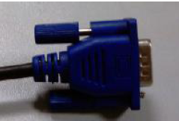
PC 信号

Slide 36
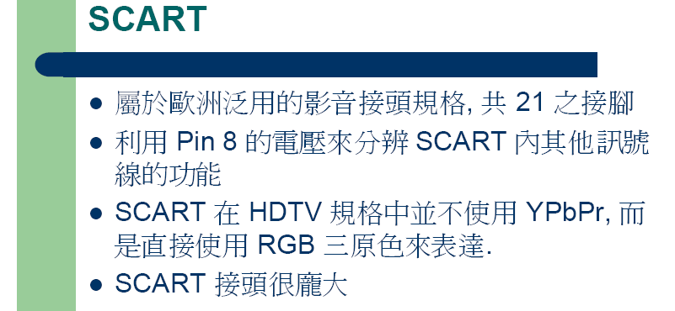
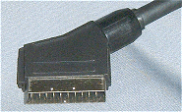


Slide 37
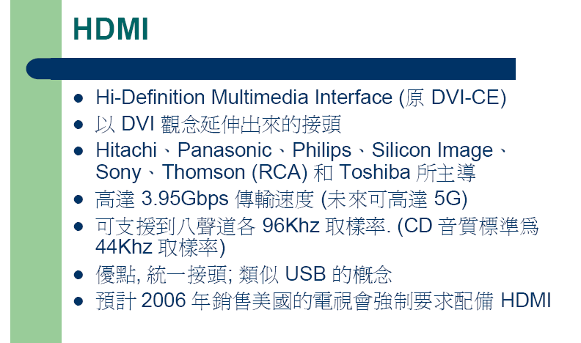
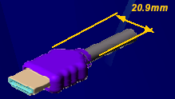

Slide 38
数字电视简介

Slide 39
数字电视包括低清晰度电视（LDTV)、标准清晰度电视(SDTV)和高清晰度电视(HDTV)。标准清晰度电视的图像和伴音的质量都比目前模拟电视有所提高，并且其频道利用率高，在目前模拟电视的一个频道内可以同时播4套(或更多)标准清晰度节目。高清晰度电视，画面可提供相当于标准清晰度电视画面五倍的信息量，因此具有更高的图像分辩滤和清晰度。高清晰度电视的图像格式为1920*1080P和1280*720P。高清晰度电视采用16：9的图像模式，而不是传统的4：3模式，标准清晰度电视则采用兼容16：9和4：3模式.

Slide 40
数字电视系统
美国、欧洲和日本各自形成三种不同的数字电视标准。
美国的标准是ATSC（Advanced Television System Committee先进电视制式委员会）;
欧洲的标准是DVB（Digital Video Broadcasting 数字视频广播）；
日本的标准是ISDB（Integrated Services Digital Broadcasting 综合业务数字广播）。

Slide 41
ATSC标准
ATSC数字电视标准由四个分离的层级组成，层级之间有清晰的界面。
最高层为图像层，确定图像的形式，包括像素阵列，幅型比和帧频。
第二层是图像压缩层，采用MPEG-2图像压缩标准。
第三层是系统复用层，特定的数据被纳入不同的压缩包中，如节目1图像，节目2声音，或者辅助数据，采用MPEG-2系统标准。
最后一层是传输层，确定数据传输的调制和信道编码方案。

Slide 42
DVB标准
DVB标准包括：
DVB广播传输系统、DVB 基带附加信息系统、DVB交互业务系统、DVB 条件接收及接口标准。
DVB成员已经达到265个（来自35个国家和地区），主要集中在欧洲并遍及世界各地， TCL电子集团也在其中。从三个数字电视标准的成员数量及分布情况看，DVB 标准的发展最快，普及范围最大。

Slide 43
ISDB标准
ISDB是日本的DIBEG（Digital Broadcasting Experts Group 数字广播专家组）制订的数字广播系统标准，它利用一种已经标准化的复用方案在一个普通的传输信道上发送各种不同种类的信号，同时已经复用的信号也可以通过各种不同的传输信道发送出去。ISDB具有柔软性、扩展性、共通性等特点，可以灵活地集成和发送多节目的电视和其它数据业务。

Slide 44
数字电视规格介绍
項 目 | 美國的ATSC | 歐洲的DVB-T | 日本的ISDB-T
視訊(Video) | MPEG-2 | MPEG-2 | MPEG-2
視訊規格(Video FORMAT) | 1080i(30) 1080p(24/30) 720p(24/30/60) 480p(24/30/60) 480i(30) | 1080i(25/30) 1080p(25/30) 576i(25) 576p(25) | 1080i(30) 1080p(60) 720p(60) 480i(30) 480p(60)
音訊(Audio) | AC3 | MPEG(BC) | MPEG-2(ACC)
Multiplex | MPEG-2 Systems | MPEG-2 System + TPS | MPEG-2 System + TMCC
FEC | Trellis(2/3) + RS(208,188) | Convolutional(1/2~7/8) + RS(204,188) | Convolutional(1/2~7/8) + RS(204,188)
調變方式(Modulation) | 8VSB | OFDM+PSK,QAM | BST-OFDM+PSK,QAM
Interleaving | Time | Frequency | Time & Frequency
頻寬(Bandwidty) | 6MHz | 8MHz | 6MHz
Information rate | 19.39Mbps | 23.5Mbps | 23.4Mpbs
鬼影(Ghost) | △ | ○ | ○
移動體接收(Mobile) | × | △ | ○
已決定採用的國家(Video) | 美國、加拿大、南韓、阿根廷、臺灣 | 歐洲各國、澳洲、紐西蘭 | 日本

Slide 45
Mstar TV系统简介

Slide 46
1、系统结构图
Audio
AMP
DRAM
Front end
YC
YUV
Comb Filter/
De-Interlace/
Color
Process
Engine/
Scaleing/
OSD
SAW Filter /Demodulator
Video Decoder
Tuner
CVBS
LVDS
Interface
LCD
Panel
YCbCr
3 Channel
ADC
YPbPr
RGB
PC
(RGB)
3 Channel
ADC
I2C
DVI /
HDMI
TMDS
Rx
E²PROM
I2C
MCU
RS-232
Interface
PC Debug process
Flash ROM
IR/Keypad
SPI

Slide 47
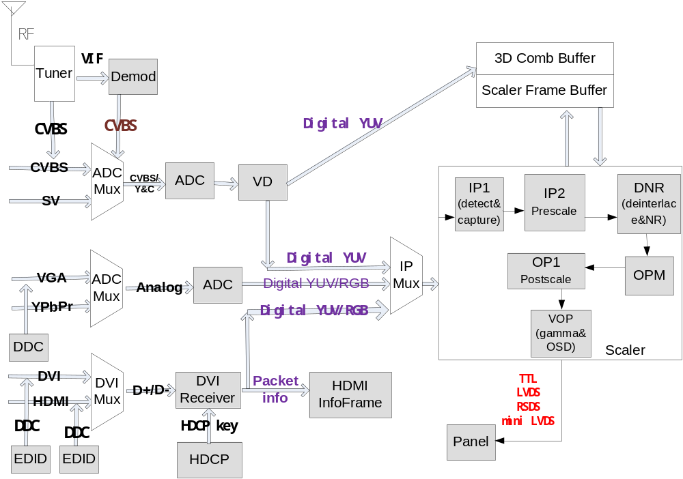
2、信号流程图

Slide 48
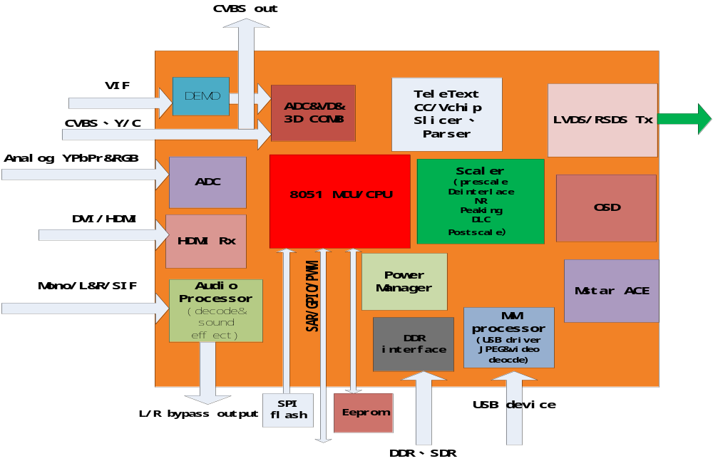
MCU/CPU
Audio output

Slide 49
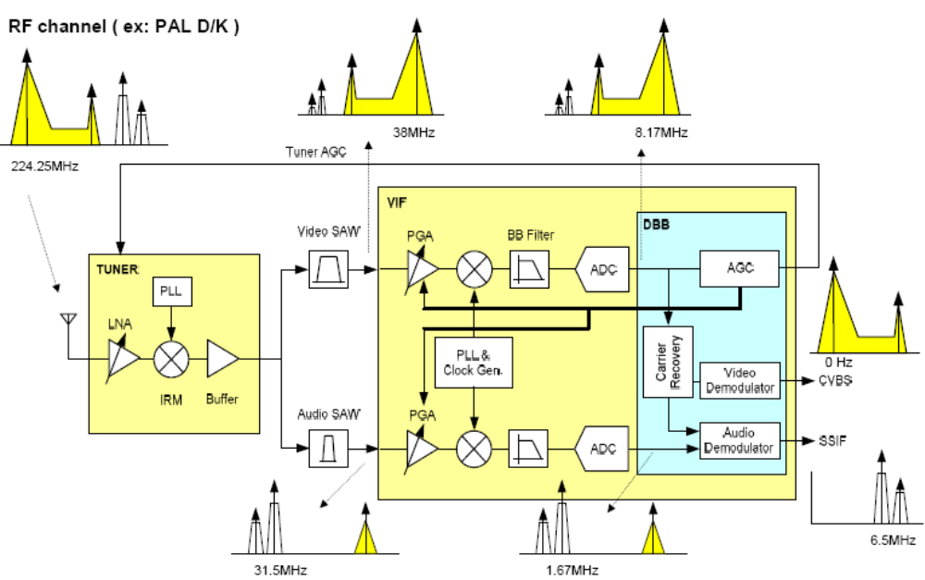
3、各模块功能介绍
Internal Demodulator
  输入：VIF/SIF
  输出：CVBS/SSIF
  功能：IF demodulation

Slide 50
Video Decoder
  输入：CVBS/Y&C
  输出：HSync/VSync/YUV data
  功能：将CVBS分离成同步信号和YUV data
  主要模块：
    AFEC(Analog Front End Controller)
    Comb Filter
    VBI(Vertical Blanking Interval) parser
Memory
Y
CVBS/Y
CVBS/Y
3D comb
YCbCr
Chroma demodulator
AFEC
2D Comb
C
C
C
VBI
C
MCU

Slide 51
Video Decoder
  AFEC(制式识别和产生信号同步)
    Horizontal Synchronization (HSync)
    Vertical Synchronization (VSync)
    Color-Burst PLL Tracking
    Standard Detect
    SECAM Decoder
  Comb Filter (亮色分离，对SV无效)
    2D comb filter(平面上)
    3D comb filter(空间上)
  VBI parser (解析VBI数据交由MCU处理)
    Teletext Slicer
    CC(Closed Caption) Slicer

Slide 52
Audio Process
  DSP decoder
    SIF
    MPEG
    AAC
    S/PDIF(Sony/Philips Digital Interconnect Format)
  Sound Effect
    Pre-scale
    AVC (Auto Volume Control)
    Bass/Treble or Graphic Equalizer
    Volume/Balance
    Surround (Mstar Surround/SRS*/BBEVIVA*/Dolby*)
  HDMI PCM Audio decode
  I2S in/out
  DAC out

Slide 53
DRAM
4 stereo line-in’s
1 mono input
SIF 0
SIF 1
SIF AFE +
De-modulator
I/P
Mux
Audio DSP
Ch1
stereo
DAC
Stereo
DAC-out1
Audio DSP
Ch2
stereo
DAC
Stereo
DAC-out2
S/PDIF in
I2S in
Audio DSP
Ch3
stereo
DAC
Stereo
Line-out1
4 stereo line-in’s
1 mono input
ADC
Audio DSP
Ch4
stereo
DAC
Stereo
Line-out2
O/P
Mux
I2S out 1
I2S out 2
HDMI Rx
S/PDIF out
Digital path
Analog path

Slide 54
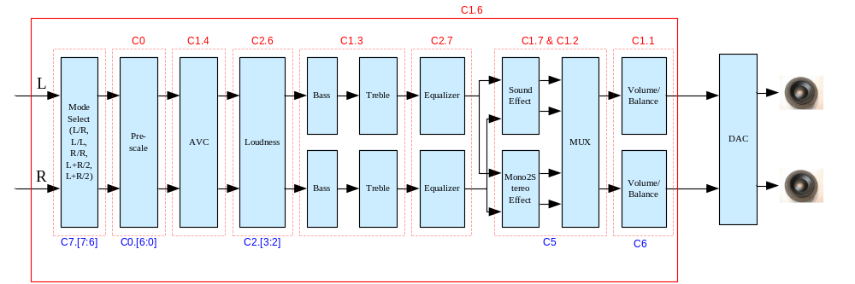
Channel 1 sound effect

Slide 55
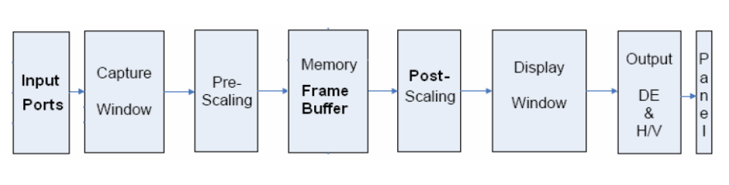
Scaler
  Captuer Window
  Pre-scaling
  Post-scaling
  Display Window

Slide 56
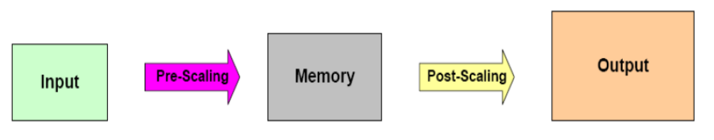
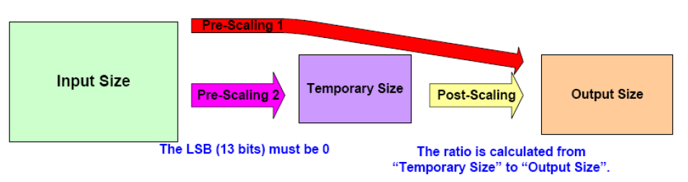
1. Scaling Ratio = 1:
Pre-Scaling = 0, Post-Scaling = 0
2. Scaling Ratio > 1:
Pre-Scaling = 0, Use Post-Scaling
3. Scaling Ratio < 1:

Slide 57
MACE
  3DDi (3D De-interlace)
  3DNR
  Peaking
  BLE(Black Level Extend)
  ICE/IBC/IHC/
  EODi(Edge of De-interlace)
  Color correction/FCC (Flesh Color Correction)
  DLC(Dynamic Luma Control)
  DBC (Dynamic Backlight Control)
MIU (Memory Interface Unit)

Slide 58
MCU
  8051 (8/16/32 bit)
  AEON (16/32 bit)
  DSP
  SPI/I2C/UART interface
  DMA*
  MIPS*
PM (Power Management)
  IR -Only HW NEC/RC5
  CEC
  DDC
  A/D Keypad: Only key with 0~0.4V
  RTC

Slide 59
MM Processor
  DSP SW decode
  HW JPD
LVDS Tx
  Gamma Correction
  TCON

Slide 60
Q&A
Thanks!

